Slide 1
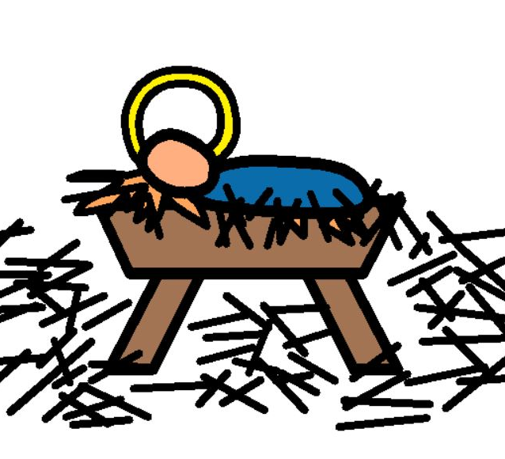
W żłobie leży

Slide 2
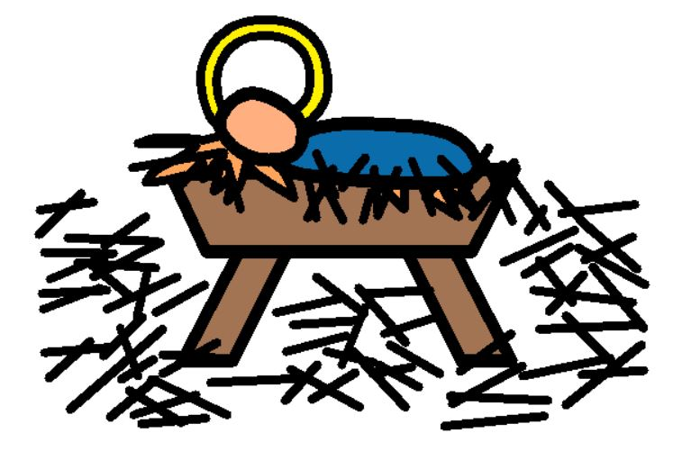
W żłobie leży

Slide 3
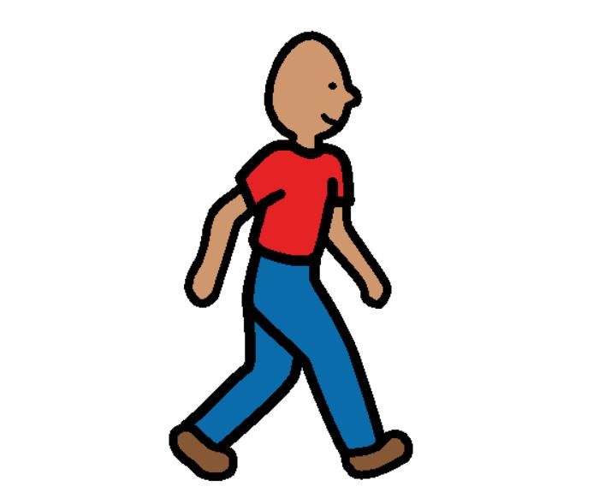
Któż pobieży

Slide 4
Kolędować małemu

Slide 5
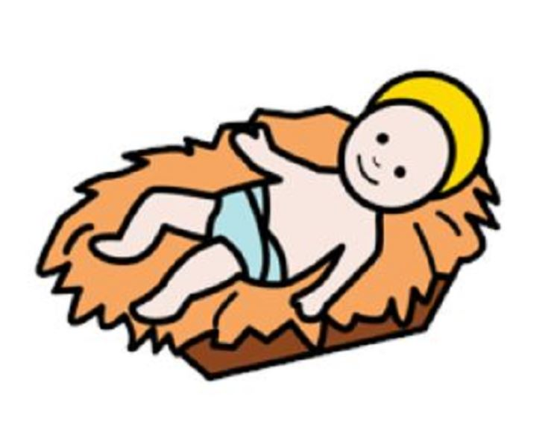
Jezusowi Chrystusowi

Slide 6
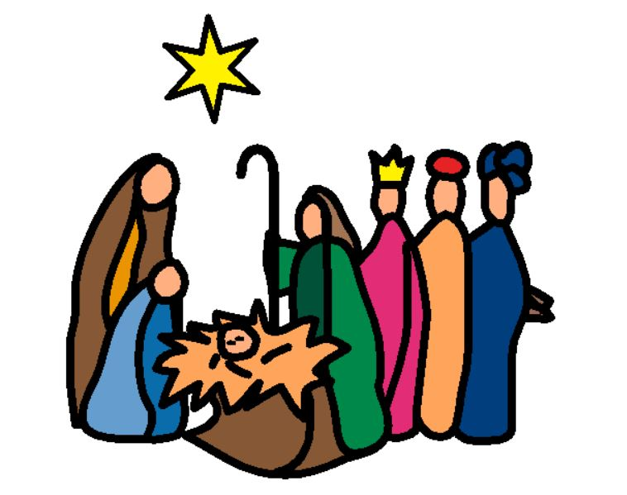
Dziś nam narodzonemu

Slide 7
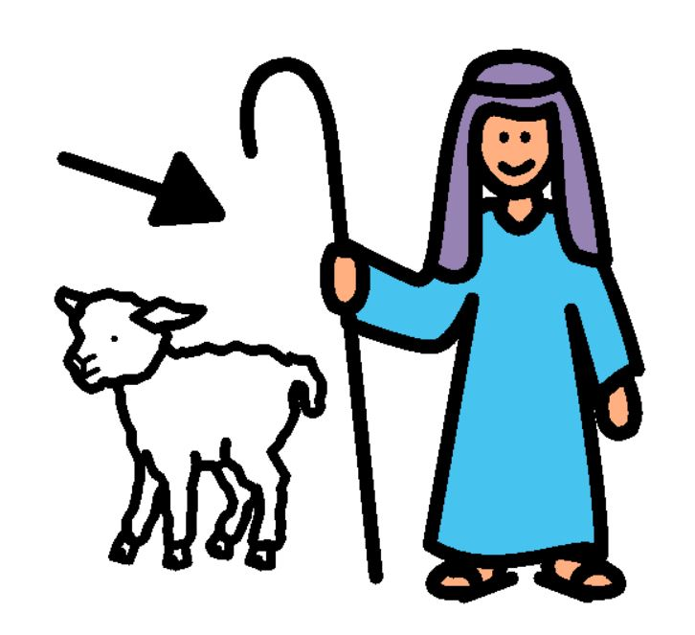
Pastuszkowie przybywajcie

Slide 8
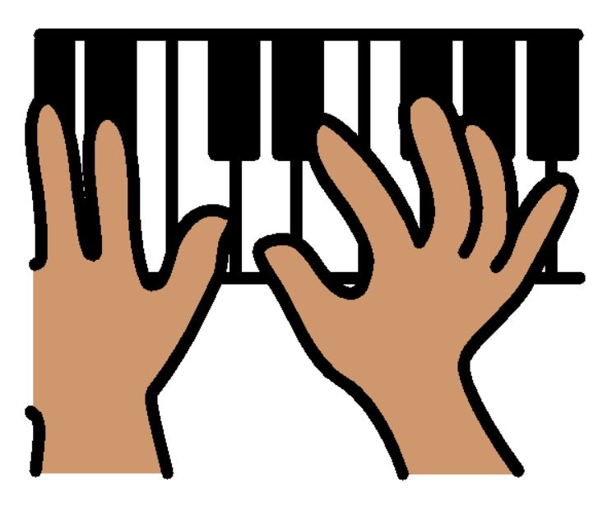
Jemu wdzięcznie przygrywajcie

Slide 9
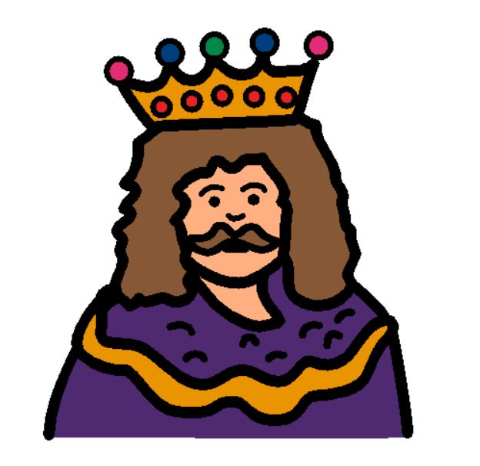
Jako Panu naszemu

Slide 10
Pastuszkowie przybywajcie

Slide 11
Jemu wdzięcznie przygrywajcie

Slide 12
Jako Panu naszemu

Slide 13
Kolęda: https://www.youtube.com/watch?v=F9px1FHy_wI Symbole: Boardmaker (Mayer-Johnson) The Picture Communication Symbols ©1981-2018 by Tobii Dynavox LLC. All Rights Reserved Worldwide. Used with permission Opracowanie: Kasia Majewska Kopiowanie i udostępnianie bez zgody zabronione.

